Slide 1
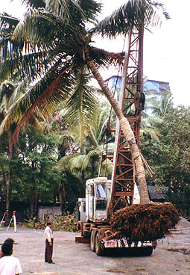
স্বাগতম

Slide 2
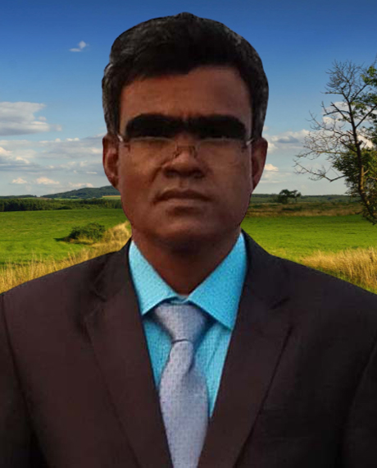
পরিচিতি
মোঃ ইউসুফ আলী
সিনিয়র সহকারী শিক্ষক
পাথরডুবি দাখিল মাদরাসা।
yousufict1978@gmail.com
Mob.-01734302394
শ্রেণি: ষষ্ঠ
বিষয়: বিজ্ঞান
অধ্যায়: চতুর্থ
সময়ঃ ৪৫ মিনিট
তারিখঃ ২৬-০৯-২০২১ ইং।

Slide 3
গাছগুলো পড়ে যাচ্ছে না কেন?
মুল কী কাজ করে?
Notes:
ঝড়ে গাছগুলো পড়ে যাচ্ছে না কেন? শিক্ষার্থীরা উত্তর দেয়ার চেষ্টা করবেন না পারলে শিক্ষক বলে দেবেন। মুল কি কাজ করে তা শিক্ষার্থীদের কাছ থেকে বের করে আনার চেষ্টা করবেন।

Slide 4
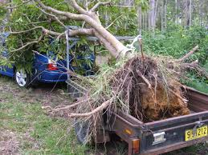
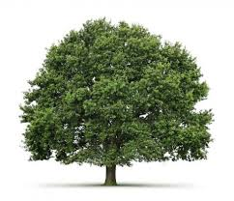
নিচের ‘ক’ ও ‘খ’ গাছ দুইটি কিছু দিন রেখে দিলে কি ধরণের পরিবর্তন হবে?
ক
খ
Notes:
শিক্ষক টবে লাগানো একটি গাছ ও সদ্য তোলা মূল বিহীন একটি মরিচ গাছ দেখিয়ে প্রশ্ন করবেন গাছ দুটি এ অবস্থায় কিছু দিন রেখে দিলে কী পরিবর্তন হবে। শিক্ষার্থীরা উত্তর দেবে উপরানো গাছটি মরে যাবে। শিক্ষক পুনরায় প্রশ্ন করবেন গাছটি মরে যাওয়ার কারণ কি? শিক্ষার্থীরা উত্তর দেয়ার চেষ্টা করবে মরিচ গাছটির মূল নাই তাই মরে যাবে।

Slide 5
একটি আদর্শ মূলের বিভিন্ন অংশ
Notes:
পাঠ শিরোনাম ও তারিখ বোর্ডে লিখে নিবেন।

Slide 6
শিখনফল
এ পাঠ শেষে শিক্ষার্থীরা---
১। মূলের প্রধান প্রধান বৈশিষ্ট্যগুলো উল্লেখ করতে পারবে
২। একটি আদর্শ মূলের বিভিন্ন অংশ চিহ্নিত করতে পারবে
৩। মূলের প্রকারভেদ ব্যাখ্যা করতে পারবে
৪। মূলের কাজ ব্যাখ্যা করতে পারবে।
Notes:
এই স্লাইডটি শিক্ষকের জন্য তাই শ্রেণিকক্ষে উপস্থাপনের সময় স্লাইডটি প্রদর্শন না করলেও চলবে।

Slide 7
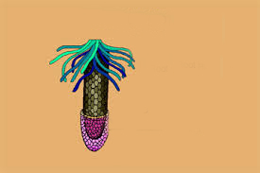
একটি মূলের বিভিন্ন অংশ
স্থায়ী অঞ্চল
?
?
মূলরোম অঞ্চল
?
বর্ধিষ্ণু অঞ্চল
?
মূলত্র অঞ্চল
Notes:
সম্মানিত শিক্ষকমহোদয়গণ শ্রেণি কক্ষে শিক্ষার্থীদেরকে বলে দিবেন মূল রঙ্গিন হয় না বুঝার সুবিধার জন্য এই চিত্রটি দেখানো হল। বাস্তব উপকরণ হিসেবে একটি গাছের মুল শিক্ষার্থীদের কাছে উপস্থাপন করে মূলের বিভিন্ন অংশ সরাসরি দেখাতে পারেন।

Slide 8
একক কাজ
সময়: ১০ মি.
একটি আদর্শ মূলের চিহ্নিত চিত্র অংকন কর।
Notes:
মূলের বিভিন্ন অংশের নামকরণ সঠিক হয়েছে কিনা সে বিষয়টি শিক্ষক খেয়াল করে ভুল হলে চিহ্নিতকরণটি শুদ্ধ করে দিতে পারেন।

Slide 9
ভিডিওটি দেখে নিচের প্রশ্নগুলোর উত্তর দাও।
মূলের উৎপত্তি ও অবস্থান অনুসারে মূলকে কয় ভাগে ভাগ করা হয়েছে?
স্থানিক ও অস্থানিক মূল কাকে বলে ?
গুচ্ছ ও অগুচ্ছ মূল কাকে বলে?
Notes:
গুরুত্বপূর্ণ অংশটুকুতে ভিডিওটি থামিয়ে শিক্ষার্থীদেরকে বুজাতে পারেন। প্রয়োজনে গুরুত্বপূর্ণ অংশটুকু বার বার দেখাতে পারেন। ভিডিওটি দেখনোর পর শিক্ষার্থীদেরকে মূলের প্রকারভেদ সম্পর্কে প্রশ্ন করতে পারেন? পরবর্তী স্লাইডে দেখিয়ে শিক্ষার্থীদের উত্তর মিলিয়ে নিতে পারেন।

Slide 10
মূলের প্রকারভেদ
স্থানিক মূল
অস্থানিক মূল
অগুচ্ছ মূল
গুচ্ছ মূল

Slide 11
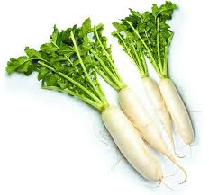
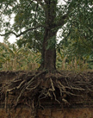
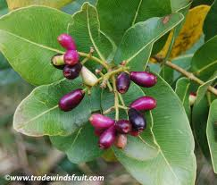
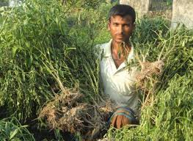
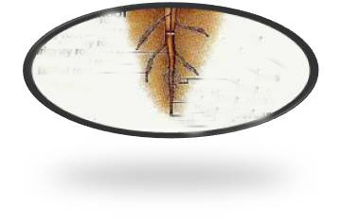
মুলা
আম
স্থানিক মূল
এগুলো কোন ধরণের মূল?
জাম
মরিচ
সরিষা
Notes:
কিছু স্থানিক ও অস্থানিক মূল এনে শিক্ষার্থীদেরকে দেখাতে পারেন।এবং এ গুলো থেকে কোন মূলগুলো স্থানিক মুল শিক্ষার্থীদেরকে বের করতে বলতে পারেন। এ প্রশ্নের উত্তর ভিডিওতে উল্লেখ আছে।

Slide 12
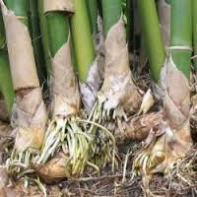
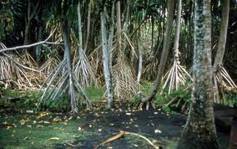
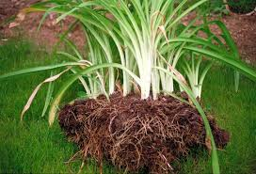
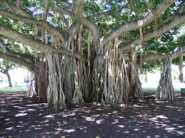
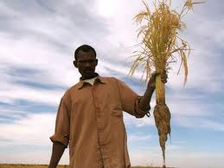
বাঁশ
ঠেশমূল
অস্থানিক মূল
এগুলো কোন ধরণের মূল?
ঘাস
ঝুরিমূল
ধান
Notes:
কিছু স্থানিক ও অস্থানিক মূল এনে শিক্ষার্থীদেরকে দেখাতে পারেন।এবং এ গুলো থেকে কোন মূলগুলো স্থানিক মুল শিক্ষার্থীদেরকে বের করতে বলতে পারেন। এ প্রশ্নের উত্তর ভিডিওতে উল্লেখ আছে।

Slide 13
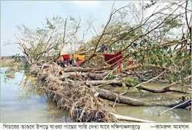
নিচের কোনটি স্থানিকমূল ও কোনটি অস্থানিকমূল বল।
মূল | স্থানিকমূল | অস্থানিকমূল
Notes:
কিছু স্থানিক ও অস্থানিকমূল এনে শিক্ষার্থীদেরকে দেখাতে পারেন। এবং আলাদা করতে বলতে পারেন।

Slide 14
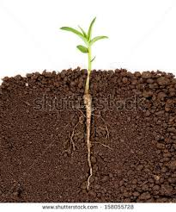
দলগত কাজ
সময়: ১০ মি.
ছবিতে উল্লেখিত A, B ও C অঞ্চল গুলোর নাম উল্লেখ করে কাজ বর্ণনা কর।
A
B
C
Notes:
শিক্ষার্থীদেরকে কয়েকটি দলে ভাগ করে দিতে পারেন । দলীয় কাজে উল্লেখিত বিষয়গুলো বেরিয়ে না আসলে শিক্ষক শিক্ষার্থীদেরকে জানিয়ে দিতে পারেন

Slide 15
মূল্যায়ন
১। মূলের তিনটি বৈশিষ্ট্য উল্লেখ কর।
২। মূল কত প্রকার ও কি কি?
৩। মূলরোম অঞ্চলের কাজগুলো উল্লেখ কর।

Slide 16
মূল্যায়ন
১। মূল কত প্রকার ?
ক) দুই প্রকার খ) তিন প্রকার গ) চার প্রকার ঘ) পাঁচ প্রকার
২। নিচের কোনটি মূলত্র অঞ্চলের কাজ?
ক) মূলকে আঘাত থেকে রক্ষা করা খ) মূলকে বৃদ্ধি করা
গ) খনিজ লবণ ও পানি শোষণ করা ঘ) শাখা-প্রশাখা ধারণ করা।
৩। উদ্ভিদ কোন অঞ্চল দিয়ে খনিজ লবণ ও পানি শোষণ করে ?
ক) মূলত্র অঞ্চল খ) বর্ধিষ্ণ অঞ্চল গ) পাতা ঘ) মূলরোম অঞ্চল।
Notes:
উল্লেখিত প্রশ্ন ছাড়াও শিক্ষক নিজ থেকে পাঠ সংশিষ্ট প্রশ্নের মাধ্যমে শিক্ষার্থীকে মূল্যায়ন করতে পারেন।

Slide 17
গুরুত্বপূর্ণ শব্দ
মূলত্র
মূলরোম অঞ্চল
বর্ধিষ্ণ অঞ্চল
স্থানিকমূল
অস্থানিকমূল
Notes:
শিক্ষার্থী শব্দগুলো নিজ নিজ খাতায় লিখে নিবে এবং শিক্ষক ইচ্ছে করলে পুনরালোচনা করতে পারেন।

Slide 18
বাড়ির কাজ
জমি থেকে কিছু ধানের চারা, মরিচের গাছ ও মূলা গাছ তুলে এনে নারিকেল গাছের মূলের সাথে মিলিয়ে দেখ এবং মিল ও অমিলগুলো খাতায় লিখ।
Notes:
স্লাইডে উল্লেখিত বাড়ির কাজ ছাড়া শিক্ষক ইচ্ছে করলে পাঠ সংশ্লিষ্ট সৃজনশীল প্রশ্ন বাড়ির কাজ হিসেবে দিতে পারেন।

Slide 19
ধন্যবাদ

